Slide 1
Guías para el tratamiento de la hemofilia, para todos
Una nueva y ambiciosa iniciativa de la Federación Mundial de Hemofilia

Slide 2
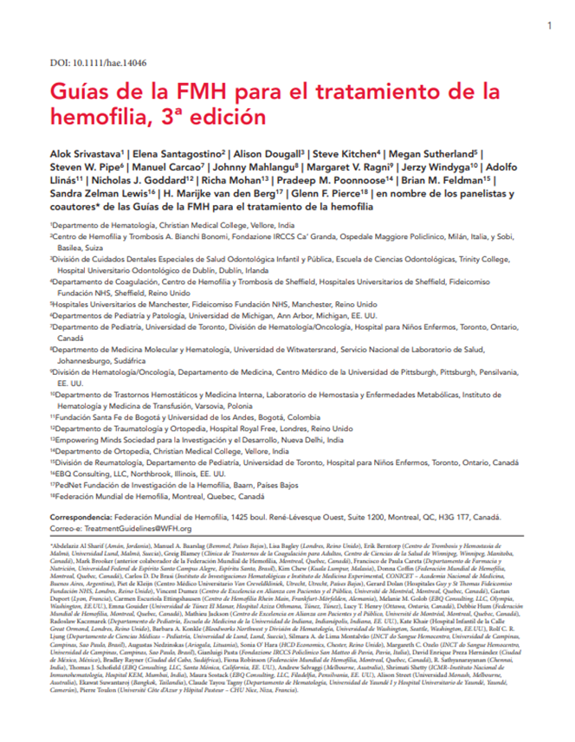
Guías de la FMH para el tratamiento de la hemofilia
Todas las recomendaciones están basadas en consenso.
Srivastava A et al. Haemophilia. 2020;26(Suppl 6):1–158.

Slide 3
Capítulo 6: Profilaxis en la hemofilia
Dr. Manuel Carcao, MSc
Hematólogo de planta
Codirector, Clínica de Hemofilia
Hospital para Niños Enfermos
Profesor de pediatría
Universidad de Toronto
Toronto, Ontario, Canadá

Slide 4
Divulgaciones: Manuel Carcao
Apoyo para la investigación de:
Bayer, Bioverativ/Sonofi, CSL-Behring, Novo Nordisk, Octapharma, Pfizer y Shire/Takeda
Honorarios por participación como ponente/en consejos asesores de:
Bayer, Bioverativ/Sanofi, Biotest, CSL Behring, Grifols, LFB, Novo Nordisk, Octapharma, Pfizer, Roche y Shire/Takeda

Slide 5
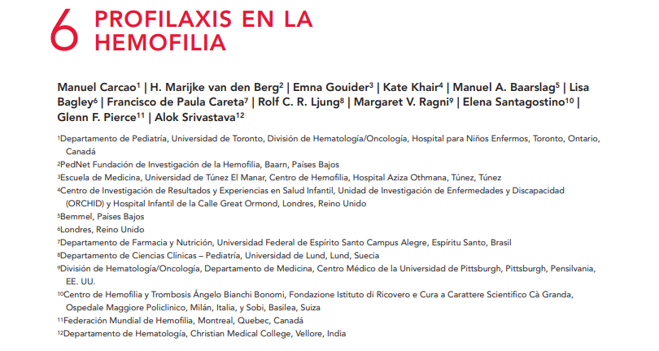
Autores
Manuel Carcao
H. Marijke van den Berg
Emna Gouider
Kate Khair
Manuel A. Baarslag (PCH)
Lisa Bagley (PPCH)
Francisco de Paula Careta (PCH)
Rolf C. R. Ljung
Margaret V. Ragni
Elena Santagostino
Glenn F. Pierce
Alok Srivastava
PCH, persona con hemofilia; PPCH, padre/madre de persona con hemofilia.

Slide 6


Hemofilia = grave trastorno de la coagulación hereditario, de por vida
[sin infusiones periódicas de factor = profilaxis]

Slide 7

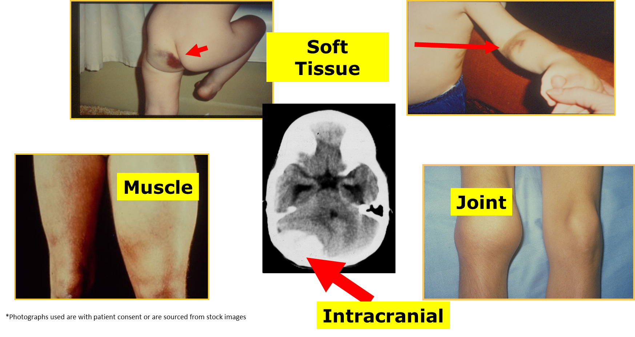
Hemofilia = grave trastorno de la coagulación hereditario, de por vida
[sin infusiones periódicas de factor = profilaxis]
Tejidos blandos
Músculo
Articulación
Intracraneal

Slide 8
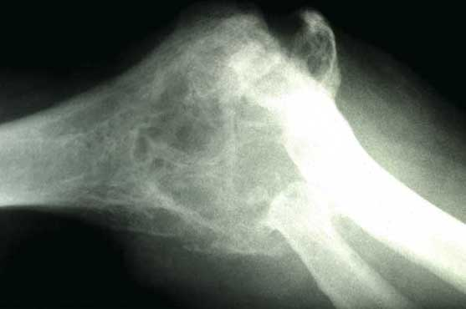
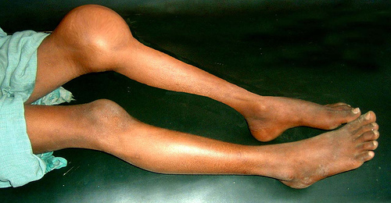
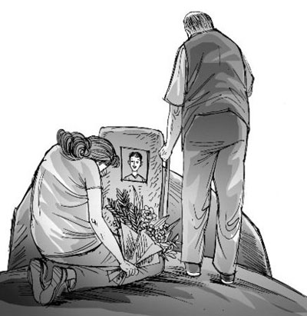
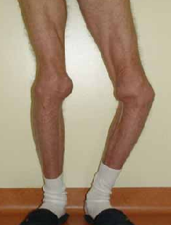
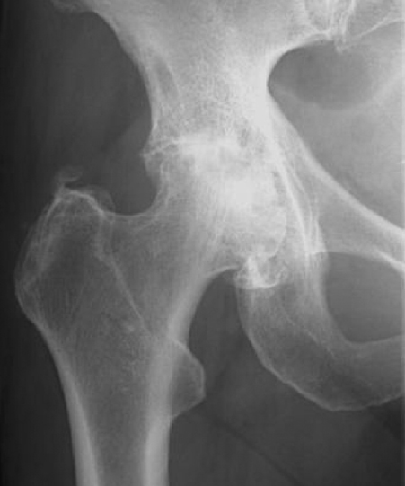
Lo cual da lugar a…
Destrucción de las articulaciones
Dolor y discapacidad
Muerte precoz

Slide 9
Pero con la profilaxis
¡No tienen que experimentar estas cosas!

Slide 10
Profilaxis a pedido con factor T_{1/2} estándar
➔enorme ⬇ en las hemorragias
Hemorragias articulares
Adultas + pediátricas
Todas las hemorragias pediátricas
Todas las hemorragias pediátricas
Dosis intermedia
Dosis intermedia
Dosis completa

Slide 11
Profilaxis con factor T_{1/2} estándar
➔ enorme ⬇ en las hemorragias
Hemorragias articulares
Adultas + pediátricas
Todas las hemorragias pediátricas
Todas las hemorragias pediátricas
A pedido
Profilaxis
-76%
-82%
-93%
Dosis intermedia
Dosis intermedia
Dosis completa

Slide 12
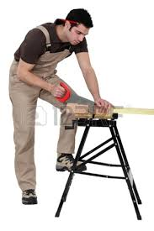

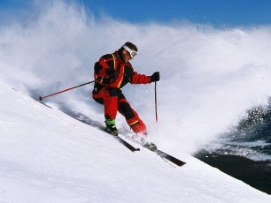
Profilaxis con factor de T_{1/2} estándar
➔ enorme mejoría en la calidad de vida
*Photographs used are with patient consent or are sourced from stock images

Slide 13
LA PROFILAXIS ES
LA NORMA TERAPÉUTICA
xx
EN TODO LUGAR
Guías de la FMH
2020
(Profilaxis)

Slide 14
La profilaxis es la norma terapéutica en todo lugar
“Para pacientes con… hemofilia A o B grave, particularmente niños, la FMH recomienda la profilaxis periódica a largo plazo como la norma terapéutica… Cuando la profilaxis no sea posible, la terapia episódica (a pedido) es el tratamiento esencial para hemorragias agudas, pero NO EVITARÁ el daño articular a largo plazo.”
Guías de la FMH
2020
(Profilaxis)
Capítulo 6: Profilaxis en la hemofilia, en
Srivastava A et al. Guías de la FMH para el tratamiento de la hemofilia, 3ª edición, Haemophilia, 2020.

Slide 15
La profilaxis es la norma terapéutica en todo lugar
“En países con importantes restricciones en la atención médica, la FMH aun recomienda enfáticamente la profilaxis por sobre la terapia episódica (a pedido), pero reconoce que podría utilizarse una profilaxis menos intensiva.”
Guías de la FMH
2020
(Profilaxis)
Capítulo 6: Profilaxis en la hemofilia, en
Srivastava A et al. Guías de la FMH para el tratamiento de la hemofilia, 3ª edición, Haemophilia, 2020.

Slide 16
Profilaxis - Inicio precoz
…La FMH recomienda el inicio precoz de la profilaxis… antes de la aparición de la enfermedad articular e idealmente antes de los 3 años de edad…
Guías de la FMH
2020
(Profilaxis)
(es decir; profilaxis primaria)
Capítulo 6: Profilaxis en la hemofilia, en
Srivastava A et al. Guías de la FMH para el tratamiento de la hemofilia, 3ª edición, Haemophilia, 2020.

Slide 17
Profilaxis – Su objetivo es prevenir todas las hemorragias
“Para pacientes con hemofilia A o B, con un fenotipo grave (nótese que esto puede incluir a pacientes con hemofilia moderada), la FMH recomienda enfáticamente que tales pacientes reciban profilaxis suficiente para prevenir hemorragias en todo momento…”
Guías de la FMH
2020
(Profilaxis)
Capítulo 6: Profilaxis en la hemofilia, en
Srivastava A et al. Guías de la FMH para el tratamiento de la hemofilia, 3ª edición, Haemophilia, 2020.

Slide 18
Profilaxis con factor de T_{1/2} estándar
➔ enorme ⬇ en las hemorragias
Hemorragias articulares
Adultas + pediátricas
Todas las hemorragias pediátricas
Todas las hemorragias pediátricas
A pedido
Profilaxis
-76%
-82%
-93%
Dosis intermedia
Dosis intermedia
Dosis completa

Slide 19
Profilaxis con factor de T_{1/2} estándar
➔ enorme ⬇ en las hemorragias
Hemorragias articulares
Adultas + pediátricas
Todas las hemorragias pediátricas
Todas las hemorragias pediátricas
Profilaxis
Dosis intermedia
Dosis intermedia
Dosis completa

Slide 20
Profilaxis con factor de T_{1/2} estándar
➔ enorme ⬇ en las hemorragias
Hemorragias articulares
Adultas + pediátricas
Todas las hemorragias pediátricas
Todas las hemorragias pediátricas
¡No es suficiente!
Dosis intermedia
Dosis intermedia
Dosis completa

Slide 21
Profilaxis con factor de T_{1/2} estándar
➔ enorme ⬇ en las hemorragias
Hemorragias articulares
Adultas + pediátricas
Todas las hemorragias pediátricas
Todas las hemorragias pediátricas
¡No es suficiente!
Profilaxis
Okey, pero
Dosis intermedia
Dosis intermedia
Dosis completa

Slide 22
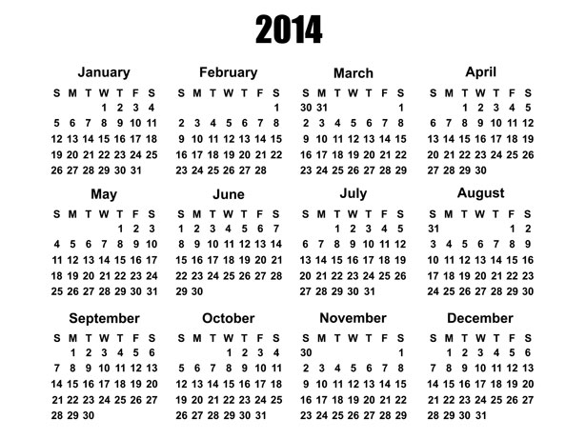
Profilaxis de dosis completa con FVIII de VME
(182 agujas)

Slide 23
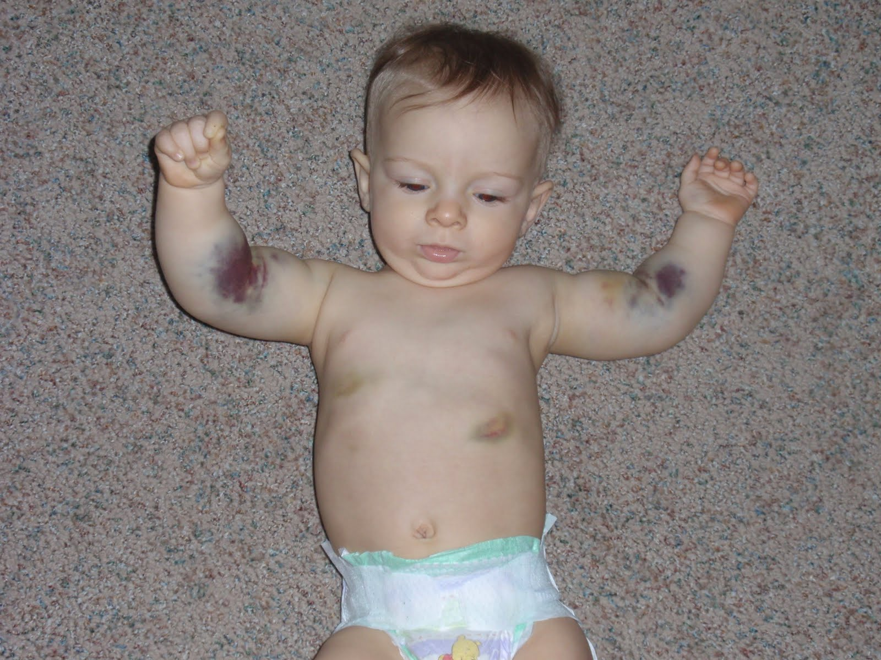
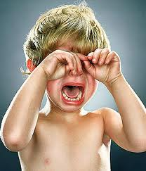
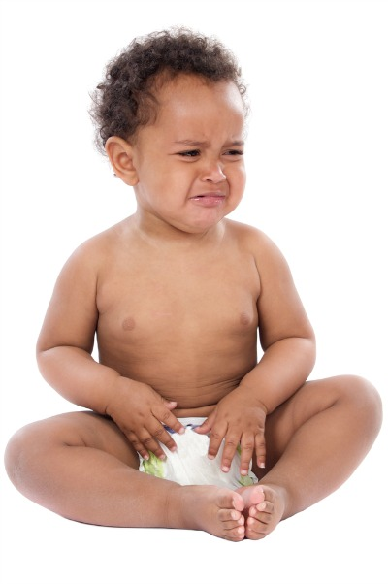
¡Incluso una sola aguja es difícil!
Marcas de punciones venosas

Slide 24
Profilaxis de dosis completa con FVIII de VME –
Esto es muy difícil
(182 agujas)

Slide 25
Profilaxis de dosis completa con FVIII de VME –
Esto es muy difícil
Dosis saltadas

Slide 26
Profilaxis de dosis completa con FVIII de VME –
Esto es muy difícil
Riesgo
Riesgo
Riesgo
Riesgo
Riesgo
Riesgo
Riesgo
Riesgo
Dosis saltadas
Riesgo
Riesgo
Riesgo
Riesgo
Riesgo
Riesgo
Riesgo
Riesgo
Riesgo
Riesgo
Riesgo
Notes:
f

Slide 27
Profilaxis de dosis completa con FVIII de VME –
Esto es muy difícil
Riesgo
Riesgo
Riesgo
Riesgo
Riesgo
Riesgo
Riesgo
Riesgo
Dosis saltadas
Riesgo
Riesgo
Riesgo
Riesgo
Riesgo
Los pacientes necesitan productos que les permitan menos infusiones
Riesgo
Riesgo
Riesgo
Riesgo
Riesgo
Riesgo

Slide 28

Profilaxis de dosis completa con FVIII de VME –
Esto es muy difícil
(182 agujas)

Slide 29
Profilaxis de dosis completa con FVIII de VME –
Esto es muy difícil
¿Qué logran los pacientes con esto?
(182 agujas)
Niveles mínimos de factor VIII = 1-3%

Slide 30
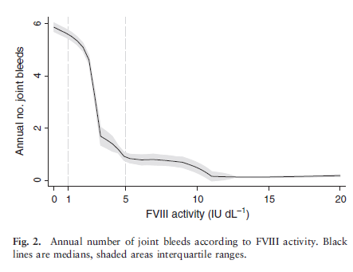
Número de hemorragias articulares vs FVIII inicial
No. de hemorragias articulares/año
Nivel mínimo = 1-3%
Actividad del FVIII (UI dL^{̶1} )
Den Uijl I et al. Hemophilia 2011.

Slide 31

Número de hemorragias articulares vs FVIII inicial
Nivel mínimo = 1-3%
Los pacientes necesitan niveles mínimos más altos
Actividad del FVIII (UI dL^{̶1} )
Den Uijl I et al. Hemophilia 2011.

Slide 32
Profilaxis: Los pacientes necesitan
1)
Menos infusiones
2)
Niveles mínimos de factor más altos
3)
Administración no intravenosa
O una combinación
IV, intravenous.

Slide 33
Profilaxis
AHORA PODEMOS HACERLO MEJOR
Guías de la FMH
2020
(Profilaxis)
Capítulo 6: Profilaxis en la hemofilia, en
Srivastava A et al. Guías de la FMH para el tratamiento de la hemofilia, 3ª edición, Haemophilia, 2020.

Slide 34
Profilaxis
ahora podemos
(y deberíamos)
Hacerlo mejor
Guías de la FMH
2020
(Profilaxis)
Capítulo 6: Profilaxis en la hemofilia, en
Srivastava A et al. Guías de la FMH para el tratamiento de la hemofilia, 3ª edición, Haemophilia, 2020.

Slide 35
Profilaxis Ahora podemos hacerlo mejor
“Actualmente, reconociendo que con un nivel mínimo de 1% los pacientes siguen corriendo el riesgo de hemorragias, la mayoría de los médicos preferirían concentraciones mínimas objetivo más elevadas (>3%-5% o mayores).”
Guías de la FMH
2020
(Profilaxis)
Capítulo 6: Profilaxis en la hemofilia, en
Srivastava A et al. Guías de la FMH para el tratamiento de la hemofilia, 3ª edición, Haemophilia, 2020.

Slide 36
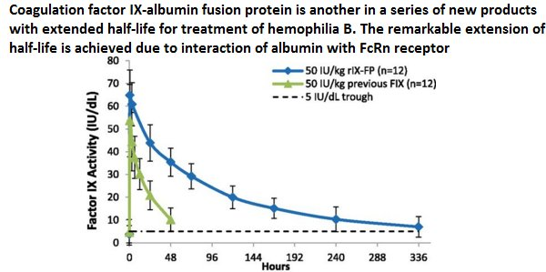
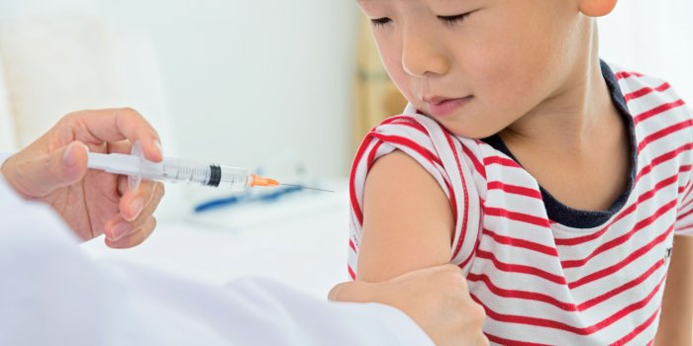
Profilaxis Ahora podemos hacerlo mejor
Concentrados de factor de coagulación de vida media prolongada (VMP) | Terapias sin factor de coagulación (ej.: emicizumab)
Nos permiten lograr una mayor protección que simplemente un nivel de factor de 1%.

Slide 37

Ventajas de los CFC de vida media prolongada (VMP)
1)
Menos infusiones
2)
Niveles mínimos de factor más altos
3)
Administración no intravenosa
O una combinación
IV, intravenous.

Slide 38
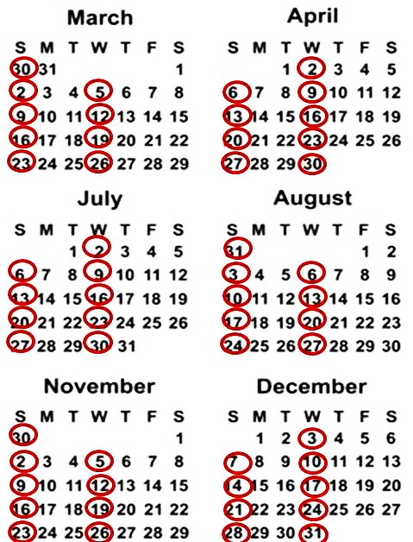
FVIII ACTUAL
FVIII DE VMP
Para el paciente promedio
No hay ⬆ de hemorragias

Slide 39
FIX ACTUAL
FIX DE VMP
Para el paciente promedio
Menos hemorragias

Slide 40
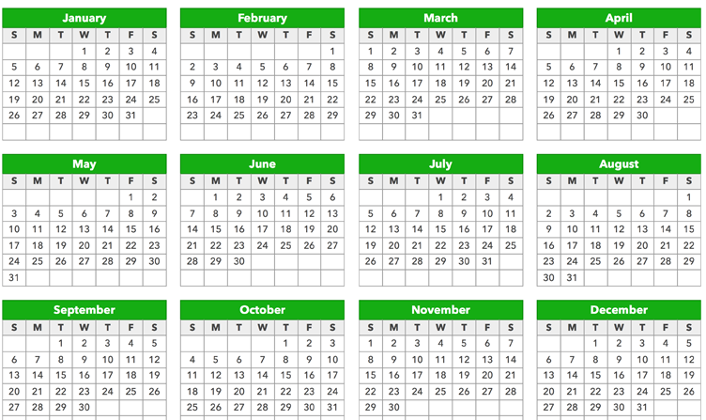
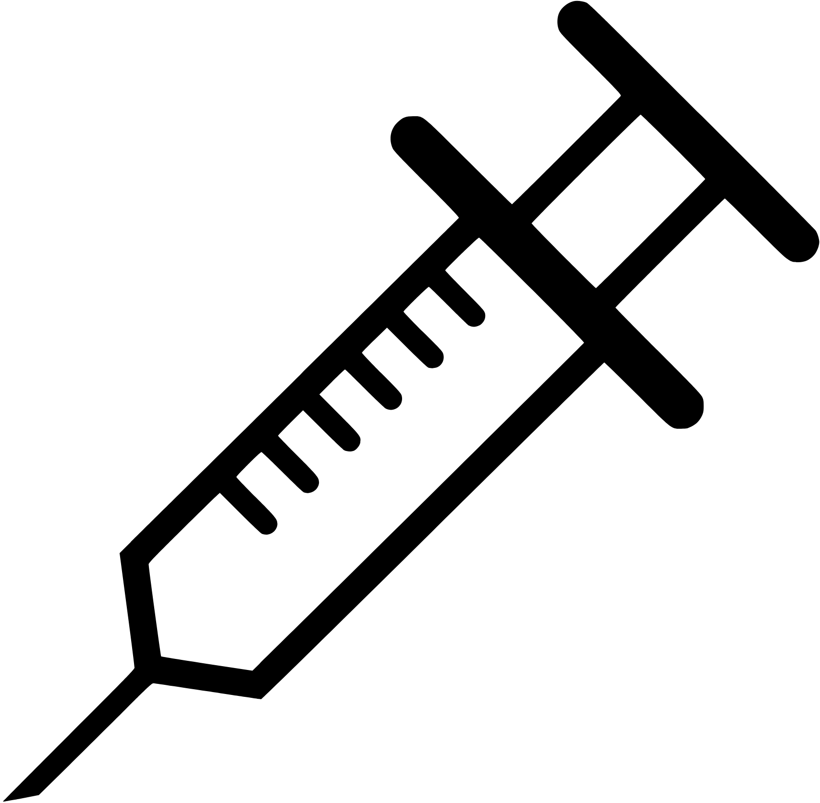
Profilaxis con emicizumab (SQ)
>90% ⬇ en hemorragias (en comparación con la terapia a pedido)
52 veces/año

Slide 41
Profilaxis con emicizumab (SQ)
>90% ⬇ en hemorragias (en comparación con la terapia a pedido)
26 veces/año

Slide 42

Ventajas del emicizumab
1)
Menos infusiones
2)
Niveles mínimos de factor más altos
3)
Administración no intravenosa
¡Más o menos!
O una combinación
IV, intravenous.

Slide 43

Profilaxis Ya no solamente con factor
Para pacientes con fenotipo grave de hemofilia A SIN INHIBIDORES, la profilaxis con emicizumab prevendrá hemartrosis y hemorragias espontáneas e intraterapéuticas.
Observación: …será necesario obtener datos a largo plazo sobre los resultados de pacientes que reciben tratamiento con esta terapia.
Guías de la FMH
2020
(Profilaxis)
Capítulo 6: Profilaxis en la hemofilia, en
Srivastava A et al. Guías de la FMH para el tratamiento de la hemofilia, 3ª edición, Haemophilia, 2020.

Slide 44

What is prophylaxis?

Slide 45

¿Qué es la profilaxis?
DEFINICIÓN ANTERIOR
…la infusión intravenosa (IV) periódica del factor VIII (FVIII) de coagulación faltante en personas con hemofilia A, y del factor IX (FIX) de coagulación faltante en personas con hemofilia B, los cuales se administran para incrementar las concentraciones de FVIII/FIX con el propósito de prevenir hemorragias.
Blanchette VS, et al. Definitions in hemophilia: communication from the SSC of the ISTH. J Thromb Haemost. 2014;12(11):1935-1939.

Slide 46
¿Qué es la profilaxis?
DEFINICIÓN ANTERIOR | DEFINICIÓN NUEVA
…la infusión intravenosa (IV) periódica del factor VIII (FVIII) de coagulación faltante en personas con hemofilia A, y del factor IX (FIX) de coagulación faltante en personas con hemofilia B, los cuales se administran para incrementar las concentraciones de FVIII/FIX con el propósito de prevenir hemorragias.¹ | La administración periódica de (un) agente(s) hemostático(s) con el objetivo de prevenir hemorragias en pacientes con hemofilia, que a la vez les permite llevar vidas activas y lograr una calidad de vida comparable a la de personas sin hemofilia.²
Blanchette VS, et al. Definitions in hemophilia: communication from the SSC of the ISTH. J Thromb Haemost. 2014;12(11):1935-1939.
Capítulo 6: Profilaxis en la hemofilia, en Srivastava A et al. Guías de la FMH para el tratamiento de la hemofilia, 3ª edición, Haemophilia, 2020.

Slide 47
Recomendaciones clave: Profilaxis
Guías de la FMH
2020
(Profilaxis)
Norma terapéutica – en todo lugar
Ahora podemos (y deberíamos) hacerlo mejor
Ya no solamente con factor

Slide 48
Recomendaciones clave: Profilaxis
Guías de la FMH
2020
(Profilaxis)
¡Podemos esperar una vida mejor!

Slide 49
Agradecemos el apoyo de Hemophilia Alliance para la preparación de esta presentación.

